Slide 1



Краевой методический семинар «Организация деятельности педагогов в соответствии с планом мероприятий в сфере повышения финансовой грамотности и формирования финансовой культуры».

Slide 2


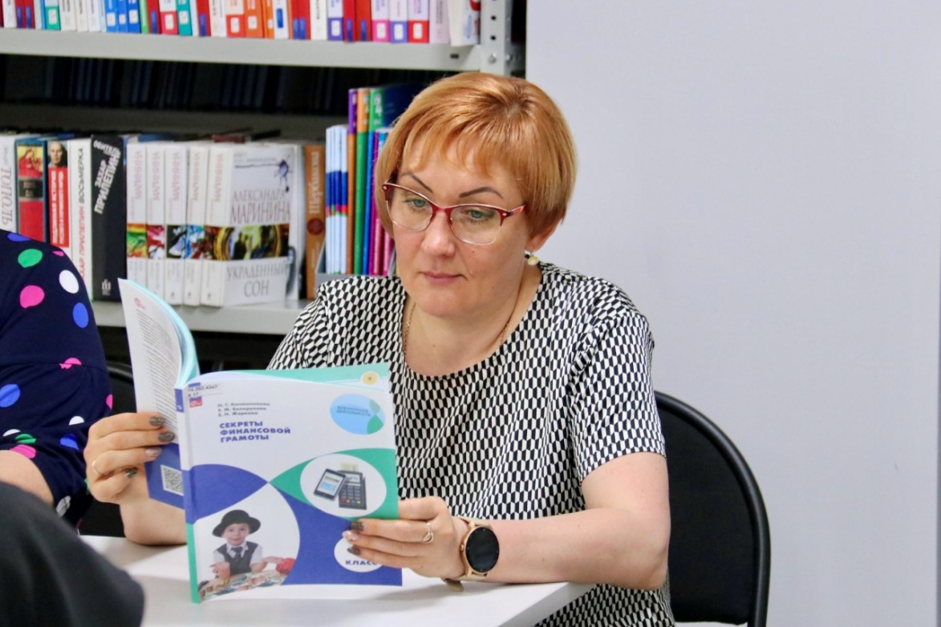

Портрет финансово грамотного гражданина.
Следить за состоянием личных финансов.
Планировать свои доходы и расходы.
Формировать долгосрочные сбережения и «финансовую подушку» для непредвиденных обстоятельств.
Иметь представление о том, как искать и использовать необходимую финансовую информацию.
Знать о бюджетах бюджетной системы РФ, о структуре их доходов и направлениях расходов, обладать установкой на участие в проектах инициативного бюджетирования.
Знать о мерах государственной поддержки, предоставляемой за счет средств государственного бюджета, и способах ее поучения.
Рационально выбирать финансовые услуги.
Жить по средствам, избегая несоразмерных доходам долгов и неплатежей по ним.
Знать и уметь отставать свои законные права как потребителя
финансовых услуг.
Быть способным распознавать признаки финансового
мошенничества.
Знать о рисках на рынке финансовых услуг.
Знать и выполнять свои обязанности налогоплательщика.

Slide 3
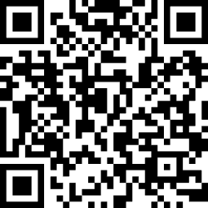
Портрет финансово грамотного гражданина.
https://quick.apkpro.ru/survey/results/79161?operator_id=1

Slide 4


Slide 5

➢ Шоу историй
«К.А.П.И.Т.А.Л.»
юмористическое шоу в формате сторителлинга (создание цепляющих историй, которые захватывают внимание, воздействуют на чувства и эмоции людей), участники рассказывают реальные историй из своей жизни).
Креативные
Авантюры
По
Историям
Трат
И
Личных
Аварийных
Ляпов

Slide 6
➢ Шоу историй
«К.А.П.И.Т.А.Л.»
юмористическое шоу в формате сторителлинга (создание цепляющих историй, которые захватывают внимание, воздействуют на чувства и эмоции людей), участники рассказывают реальные историй из своей жизни).
Задание для родителей в формате шоу историй:
Название: "Финансовые фейлы: как я учился на своих ошибках"
Описание задания:
Родителям предлагается рассказать одну или несколько историй о финансовых ошибках или забавных ситуациях, связанных с деньгами, которые произошли в их жизни. Главная цель — рассказать историю с юмором и самоиронией, показать, что ошибки бывают у всех, и главное — уметь их исправлять и учиться на них.
Цель задания:
Создать легкую, юмористическую атмосферу, чтобы родители могли обменяться опытом, показать детям, что ошибки бывают у всех, и научиться их избегать. Задание помогает разрушить барьеры и обсудить серьезные темы в неформальной обстановке.

Slide 7
➢ Шоу историй
«К.А.П.И.Т.А.Л.»
юмористическое шоу в формате сторителлинга (создание цепляющих историй, которые захватывают внимание, воздействуют на чувства и эмоции людей), участники рассказывают реальные историй из своей жизни).
Задание для учителей в формате шоу историй:
Название: "Финансовые фокусы на уроках: смешные случаи из жизни учителей"
Описание задания:
Учителям предлагается рассказать забавные истории из своей профессиональной жизни, связанные с тем, как они пытались преподавать или внедрять финансовую грамотность в класс. Эти истории должны быть рассказаны с юмором, с акцентом на неожиданные или смешные моменты, которые возникали в процессе обучения детей финансовым вопросам.
Цель задания:
Задание создает веселую и дружелюбную атмосферу, позволяя учителям делиться опытом в преподавании финансовой грамотности через юмор. Истории помогают показать, что обучение финансам может быть не только полезным, но и веселым, особенно если подходить к этому с креативом и гибкостью.

Slide 8
➢ Шоу историй
«К.А.П.И.Т.А.Л.»
юмористическое шоу в формате сторителлинга (создание цепляющих историй, которые захватывают внимание, воздействуют на чувства и эмоции людей), участники рассказывают реальные историй из своей жизни).
Задание для учеников в формате шоу историй:
Название: "Мои первые деньги: смешные и неожиданные истории о финансах"
Описание задания:
Ученикам предлагается рассказать реальные или забавные истории о том, как они впервые заработали деньги, копили, тратили или попадали в курьезные финансовые ситуации.
Цель — рассказать историю с юмором, чтобы увлечь аудиторию и поделиться личным опытом.

Slide 9
➢ Шоу историй
«К.А.П.И.Т.А.Л.»
юмористическое шоу в формате сторителлинга (создание цепляющих историй, которые захватывают внимание, воздействуют на чувства и эмоции людей), участники рассказывают реальные историй из своей жизни).
Креативные
Авантюры
По
Историям
Трат
И
Личных
Аварийных
Ляпов

Slide 10
➢ Шоу историй
Какие еще названия можно использовать???
Ф.И.Н.А.Н.С.Ы :
Финансовые Истории Настоящих Авантюристов На Сцене Юмора
К.О.П.И.Л.К.А.:
Комичные Открытия Про Ироничные Ляпы Касательно Авансирования
Б.А.Н.К.:
Блестящие Авантюры На Копейку
Ф.О.Р.М.А.Т.:
Финансовые Опыты Реальных Мастеров Авантюрных Трат
Д.О.Л.Г.:
Драйвовые Открытия Ляпов и Глупостей

Slide 11
Распоряжение Правительства Приморского края от 29.02.2024 N 103-рп
"Об утверждении плана мероприятий (второе полугодие).
Организация стажировочных площадок;
Новости (размещаем в тг, Сферуме, на сайте ПК ИРО (страница «Финансовая грамотность»), совместная Google Презентация .
Уважаемые коллеги! Обращаюсь к Вам с предложением о возможности размещения на сайте ПК ИРО новостей о деятельности в рамках реализации региональной программы «Повышения финансовой грамотности и формирования финансовой кульутры в до 2030» : интересных событиях, процессах и т.п. Отправляйте файлы (текст в формате word, фото) на почту elenayascevich@mail.ru
Требования к текстовому файлу: формат word, объем текста - от 0,5 до 1 страницы кегль 13. Не должно быть непонятных аббревиатур, типа ПГО. Обязательно указывайте в тексте свою целевую категорию, чтобы было понятно на какой странице размещать новость: наставничество, педагогические классы, молодые педагоги, учителя начальных классов. Обязательно подписывайте текст, чтобы было понятно авторство и Вы смогли сделать ссылку на публикацию.
Будем считать это публикацией на официальном сайте.
Просьба оставлять контактные данные. Спасибо за сотрудничество!

Slide 12
Краевой методический семинар «Организация деятельности педагогов в соответствии с планом мероприятий в сфере повышения финансовой грамотности и формирования финансовой культуры».

